Slide 1

Complements per a la formació disciplinar
Màster de formació inicial de professorat d’educació secundaria obligatòria i batxillerat, especialitat de ciències naturals,
curs 2025-26

Slide 2


Slide 3


Slide 4
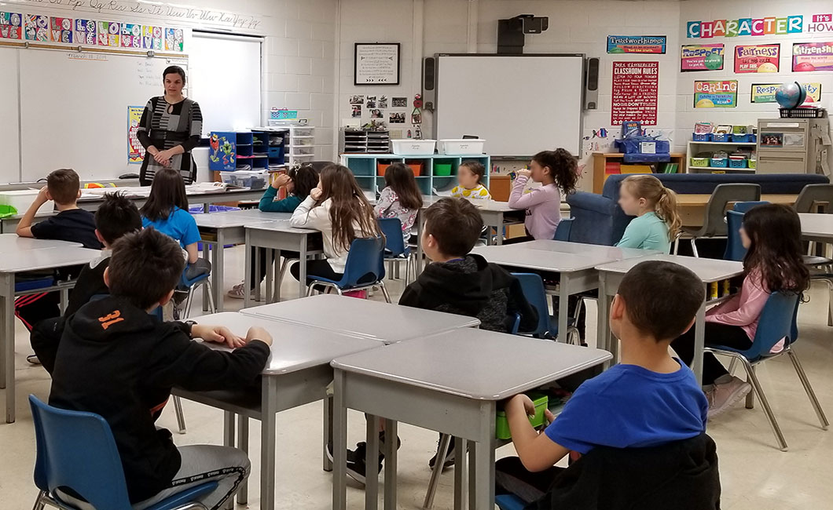

Slide 5


Slide 7
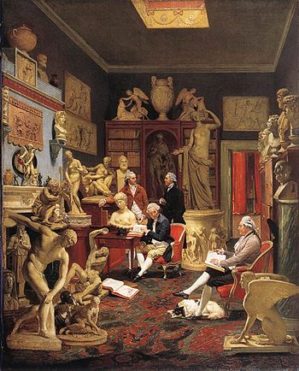
Objectius
Conèixer els models científics clau de les disciplines científiques de l’especialitat.
Entendre els errors conceptuals més rellevants relacionats amb els models clau de les ciències.
Conèixer i aplicar les estratègies didàctiques més eficients per a que l’alumnat faci front als errors conceptuals més rellevants relacionats amb els models clau de les ciències
Notes:
Iindicar que farem més èmfasi en el curículum d’ESO que en el de batxillerat (tot i que els de batxillerat ja els treballareu quan prepareu les UD corresponets).
En aquest sentit, també dedicarem un temps a analitzar la prova de competències bàsiques que es reslitza des de fa dos cursos a Catalunya

Slide 8
Continguts
Descripció i anàlisi dels curricula de ciències naturals de l’ESO i el batxillerat
Anàlisi de la prova cientificotecnològica de 4t d’ESO
L’ensenyament de la Biologia, la Geologia, la Física i la Química a l'educació secundària:
Quins són els grans temes d’aquestes disciplines?
Quines són les principals preguntes que hauria de poder respondre l’alumnat de secundària?
Quins són els principals obstacles en l’aprenentatge de la Biologia, la Geologia, la Física i la Química?
Quins poden ser bons contextos per presentar els continguts d’aquestes disciplines?
Amb quins recursos comptem?

Slide 9
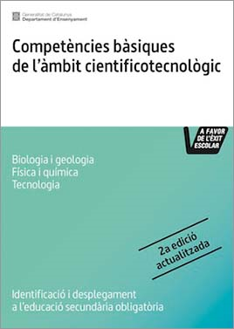
Organització de les sessions 1:
Part comuna a tot l’alumnat
Descripció i anàlisi dels currículums de ciències naturals de la ESO i el batxillerat
(Xavier Muñoz)
Objectiu analitzar els currículums d'Ensenyament Secundari

Slide 10
Organització de les sessions 2:
Part específica (a triar dos blocs)
L’ensenyament de la biologia a l’educació secundària
12 hores + 2h treballs pràctics
Professor: Xavier Muñoz
L’ensenyament de la geologia a l’educació secundària
12 hores + 2h treballs pràctics
Professora: Laia Ramon
L’ensenyament de la Física a l’educació secundària
12 hores + 2h treballs pràctics
Professora: Gemma Viscasillas
L’ensenyament de la química a l’educació secundària
12 hores + 2h treballs pràctics
Professor: Ivan Marchan

Slide 11

Quins dos blocs triar?
L'especialitat de Ciències Naturals habilita per impartir classe tant de Biologia i Geologia com de Física i Química sempre que l'estudiant hagi cursat:
- Titulacions que donen accés a l'ensenyament de la Biologia i la Geologia: un mínim de 20 crèdits ECTS de Biologia i Geologia en la seva titulació d'accés + Màster de Secundària, especialitat de Ciències Naturals UPF-UOC
- Titulacions que donen accés a l'ensenyament de la Física i la Química: un mínim de 20 crèdits ECTS de Física i la Química en la seva titulació d'accés + Màster de Secundària, especialitat de Ciències Naturals UPF-UOC
Ensenyaments que podeu impartir. Accés a la consulta per titulació.
https://aplicacions.ensenyament.gencat.cat/pls/apex/f?p=2011014:19
Notes:
Oficialment l’asignatura està dissenyada per cursar els blocs que no es corresponen amb la graduació d’entrada al màster, però, com també es tractaran aspectos didàctics, recursos… és pena que es perdin. Per tant, nosaltres recomanem que us apunteu als blocs complementaris a la vostra titulació i us animem a asistir com a oients als altres dos.

Slide 12


Examen en dues fases (Two-stage exam)
Què és?
Fase 1: examen individual
Fase 2: mateix examen o molt similar en grups petits
és un examen col·laboratiu
Com?
50 minuts examen individual
30 minuts examen grup
Notes:
Fase 1: examen individual
Fase 2: després de presentar l’examen individual, es resolt el mateix examen o similar en grups petits
Temps: 2/3 individual + 1/3 grup
Un únic examen per grup (lletra gran, espai pels 4 noms i NIAs, nº de grup)
Recollir tots els examens individuals alhora, mentres esperen sentats.
Ordres clares per fer els grups.
Ideal preguntes curtes o PEM (si l’examen individual te pregunta llarga, es pot transformar a PEM o curta en el de grup).

Slide 13
Beneficis:
El fedback immediat: oportunitat d’aprenentatge
Permet reflexionar sobre el que has aprés
Incrementa la habilitat de col·laborar (treball en equip)
Desenvolupa eines de comunicació (explicació, argumentació)
Millora de la retenció d’aprenentatges
Notes:
“No sempre estareu d’acord, però això no vol dir que tingueu problemes, cal buscar estratègies de solució”
Nota: només suma. Si nota grup <individual = nota individual. Si nota grup > o igual a nota individual=es suma 0,75 punts

Slide 14
Avaluació
10% | Competència digital
25% | Anàlisi dels curricula (activitat grupal) L’objectiu és fer un anàlisi del currículum de la ESO de ciències, es realitzarà en grups i s’avaluarà a través d’una presentació oral gravada que farà cadascun dels grups.
35% | Avaluació dels coneixements disciplinaris: es valorarà el coneixement de cada disciplina a través de la realització d'un examen col·laboratiu.
30% | Avaluació del coneixement didàctic de les disciplines científiques: A partir de les activitats lliurades a cada disciplina.
Notes:
Revisar aquests %, crec que els vam variar

Slide 15

Gràcies i
Bon curs a tothom!
Notes:
“No sempre estareu d’acord, però això no vol dir que tingueu problemes, cal buscar estratègies de solució”
Nota: només suma. Si nota grup <individual = nota individual. Si nota grup > o igual a nota individual=es suma 0,75 punts
15

